Slide 1
CRC - DMA
Paketweise Berechnung von CRC-Prüfsummen

Slide 2
Inhaltsverzeichnis
Was ist CRC?
Konzept und Umsetzung des CRC-DMA-IP
Software - Treiberfunktion
Testkonzept und Ergebnisse
Fazit und Ausblick

Slide 3
Was ist CRC?
CRC (Cyclic Redundancy Check) ist eine Prüfsummenberechnung, die auf Polynomdivision beruht
Die CRC-Berechnung hat verschiedene Parameter:
  CRC-Länge
  Generatorpolynom / Polynomial
  Initialwert / Initial Value
  Eingangsreflexion / Input Reflected
  Ergebnisreflexion / Output Reflected
  Finales XOR / Final XOR

Slide 4
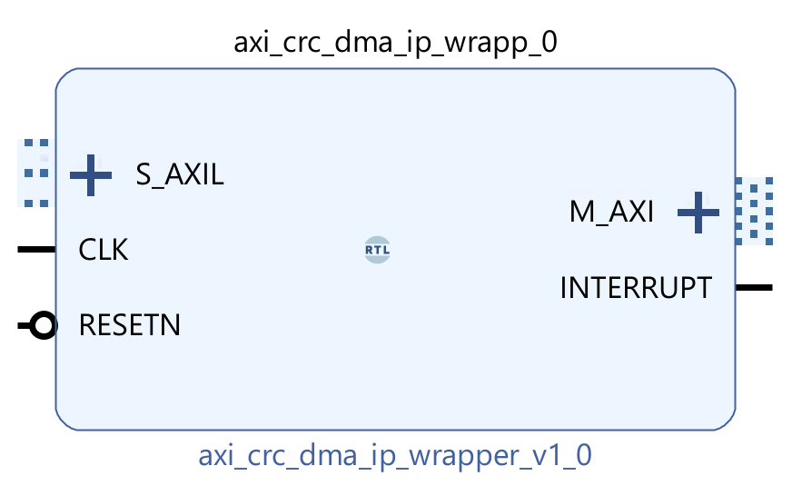
Konzept und Umsetzung des CRC-DMA-IP
Paketweises Lesen von Daten aus dem Speicher
IP berechnet CRC-Prüfsumme über jedes einzelne Paket
Datenpakete werden wieder in den Speicher geschrieben mit angehängter Prüfsumme
Interrupt markiert Ende des Berechnungsvorgangs

Slide 5
Konzept und Umsetzung des CRC-DMA-IP
Entity / Schnittstellen
AXI-Lite-Slave Interface für die Konfiguration und Steuerung
Full-AXI-Master Interface zum Lesen und Schreiben des Speichers
Interruptausgang zur Synchronisation mit der CPU

Slide 6
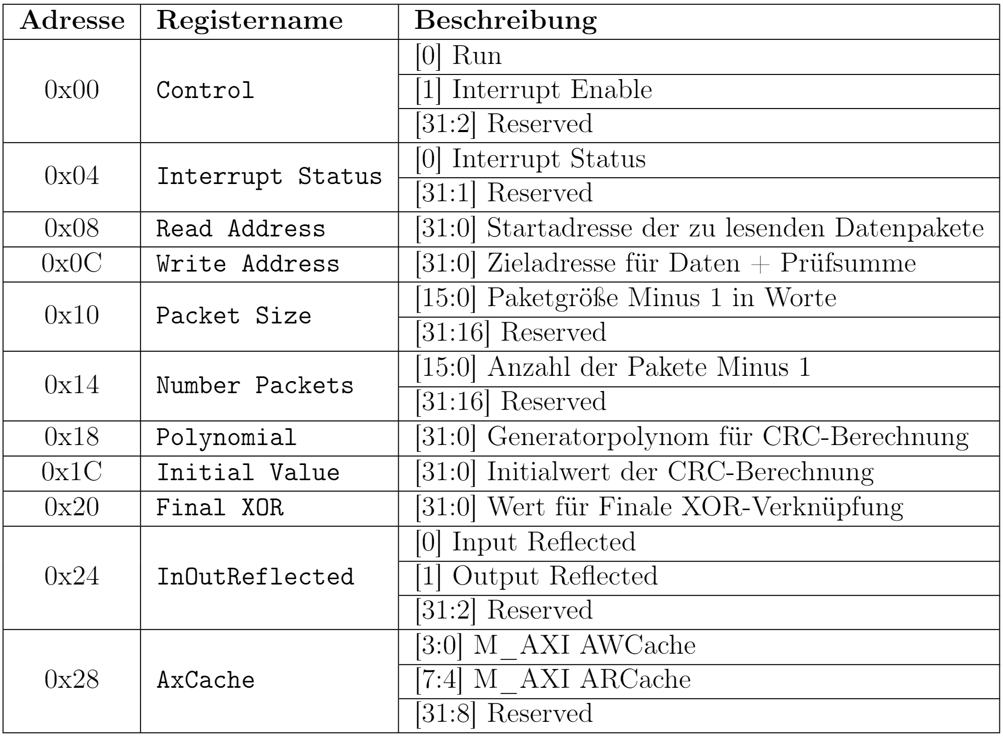
Konzept und Umsetzung des CRC-DMA-IP
Registerübersicht

Slide 7
Konzept und Umsetzung des CRC-DMA-IP
Registerübersicht

Slide 8
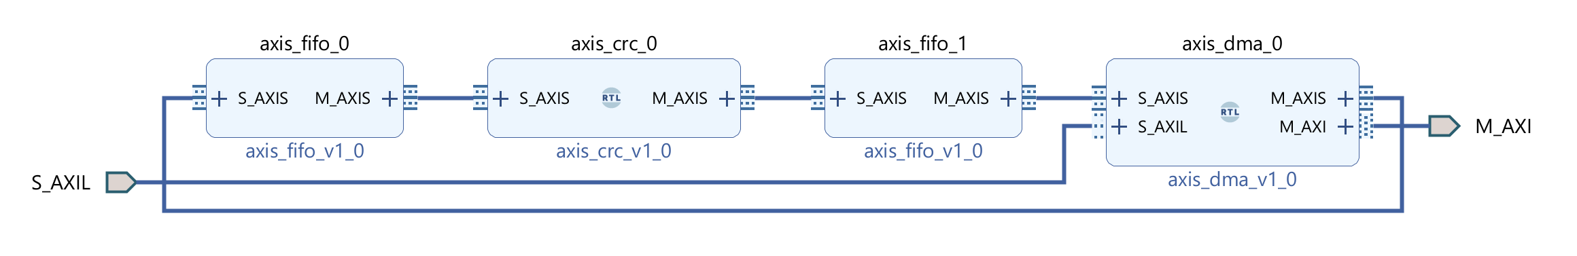
Konzept und Umsetzung des CRC-DMA-IP
Architecture
Das CRC-DMA besteht aus vier Komponenten:
  DMA-Komponente: axis_dma
  CRC-Berechnungskomponente: axis_crc
  FIFO für Lesedaten: axis_fifo_0
  FIFO für Schreibdaten axis_fifo_1
Kommunikation über AXI-Stream Schnittstellen

Slide 9
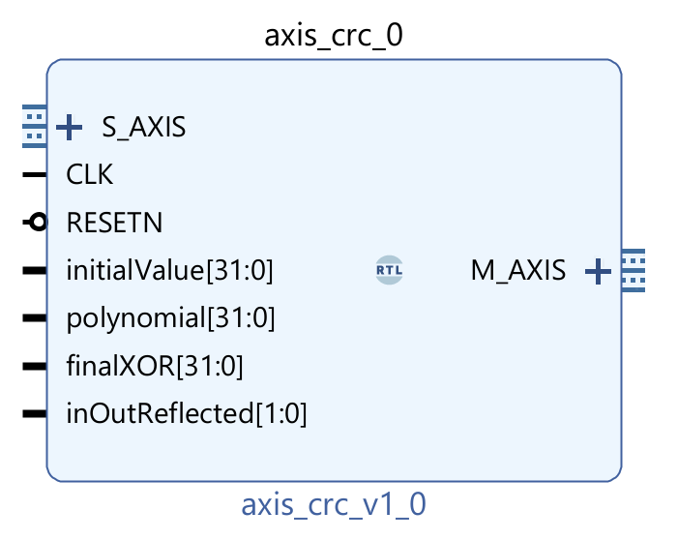
Konzept und Umsetzung des CRC-DMA-IP
CRC-Berechnungskomponente
Annahme und Widergabe der Daten über AXI-Stream Schnittstellen
Extrasignale für CRC-Parameter
3 Takte pro ein 32-Bit-Wort
LAST-Signal markiert Ende eines Datenpakets
-> Komponenten hängt CRC- Prüfsumme an Datenstrom an

Slide 10
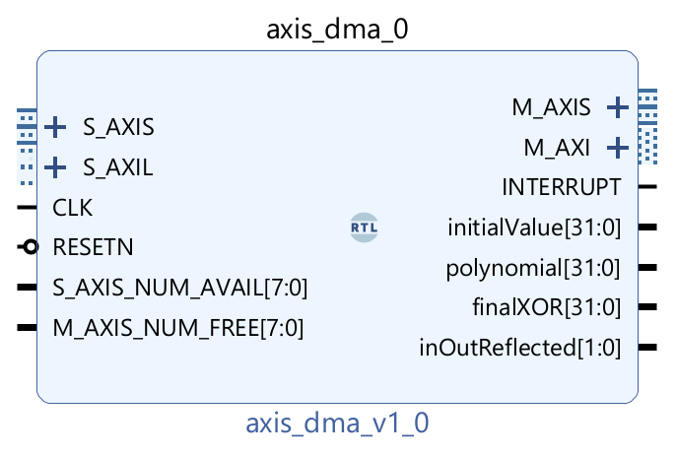
Konzept und Umsetzung des CRC-DMA-IP
DMA-Komponente
AXI-Lite-Slave Schnittstelle zum Setzen/Lesen der Register
Full-AXI-Master zum Schreiben und Lesen der Datenpakete
AXI-Stream Schnittstellen für Daten
Signale von FIFOs geben Füllstände an
Ausgangssignale für konfigurierte CRC-Parameter

Slide 11
Konzept und Umsetzung des CRC-DMA-IP
DMA-Komponente
Full-AXI-Master: Schreiben und Lesen gleichzeitig
Schreiben/Lesen erfolgt in Bursts von 16 Worten
4kb-Adressgrenzen werden nicht überschritten
Markiert mit M_AXIS_LAST-Signal letztes Wort eines Datenpakets
Erzeugt Interrupt

Slide 12
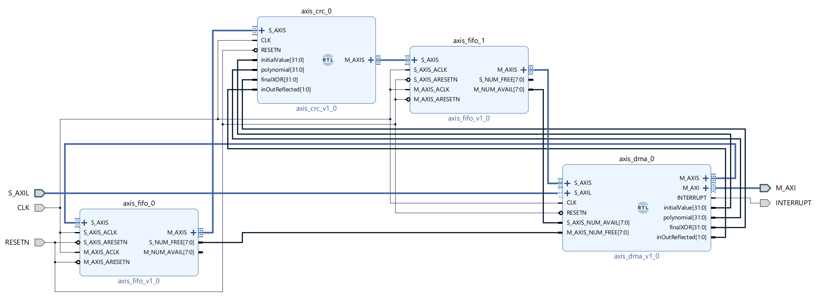
Konzept und Umsetzung des CRC-DMA-IP
Architecture

Slide 13
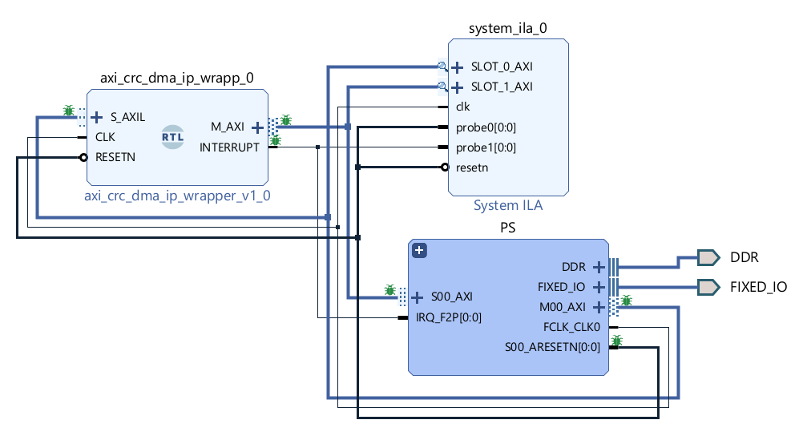
Konzept und Umsetzung des CRC-DMA-IP
Einbindung in ein Gesamtsystem

Slide 14
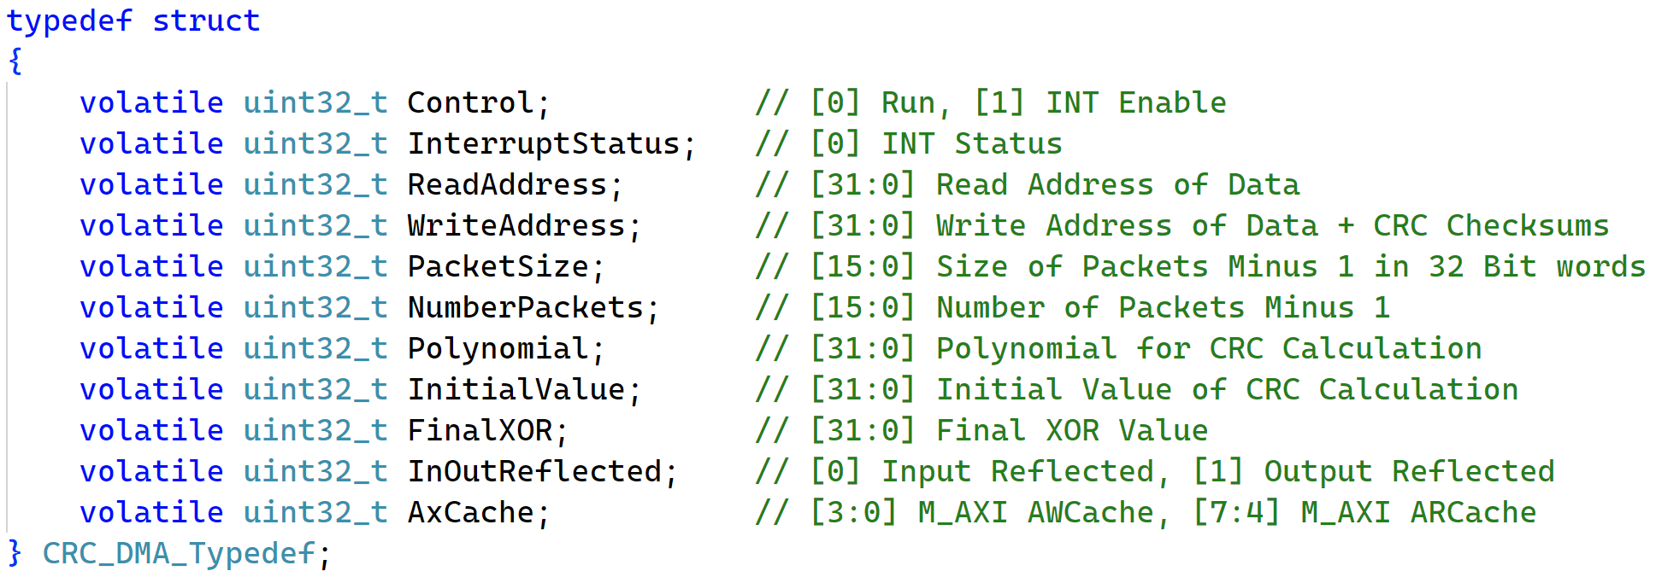
Software - Treiberfunktion
Structs

Slide 15
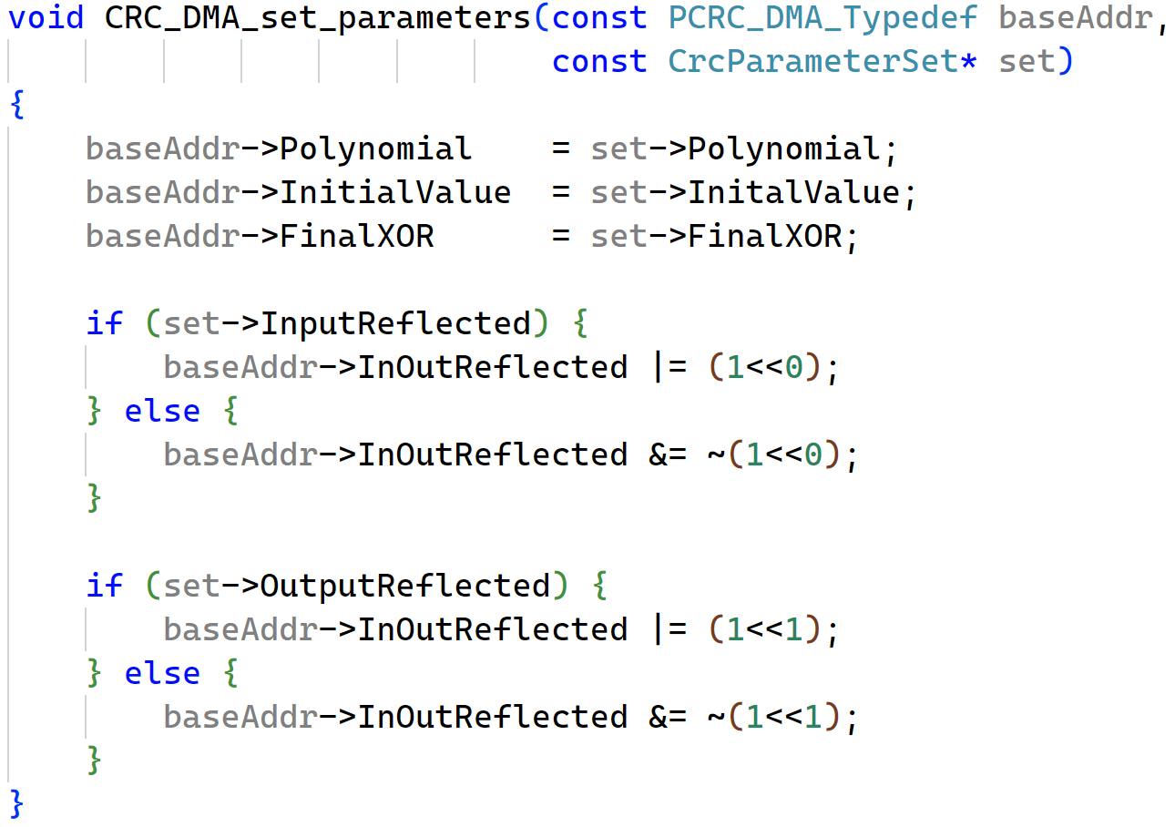
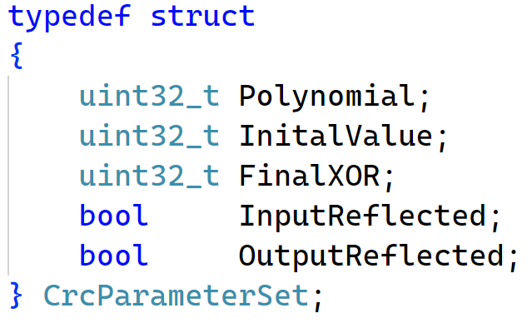
Software - Treiberfunktion
Structs

Slide 16
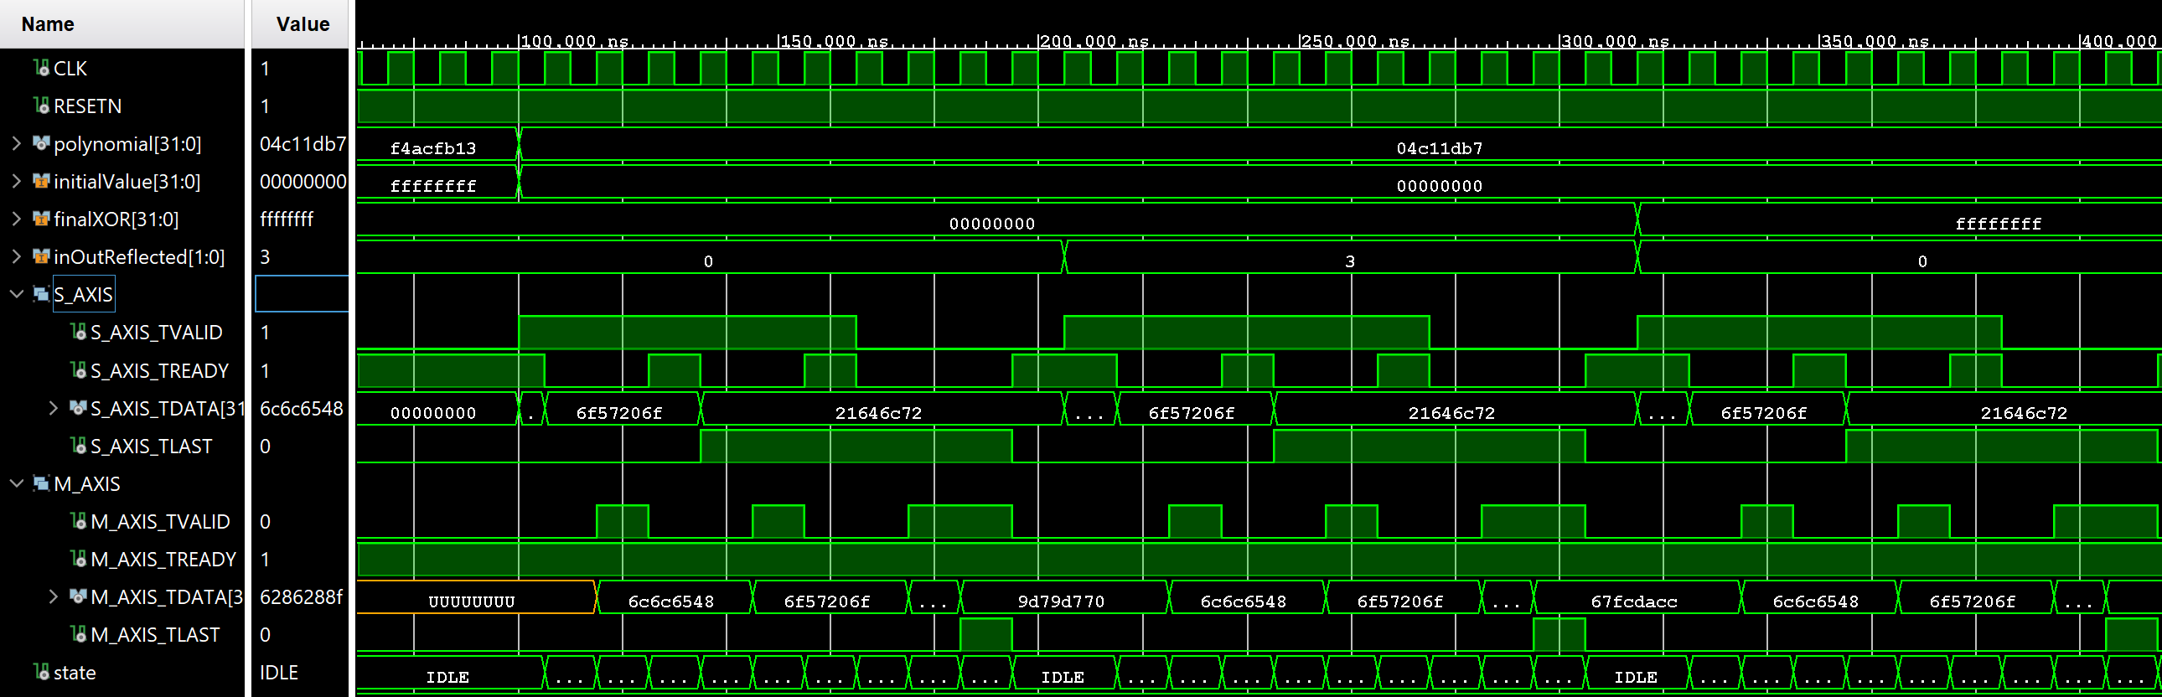
Testkonzept und Ergebnisse
Testbench für CRC-Berechnungskomponente
C-Programm dient als Referenz für berechnete Prüfsummen
Testet insgesamt 24 verschiedene Kombinationen von CRC-Parametern

Slide 17
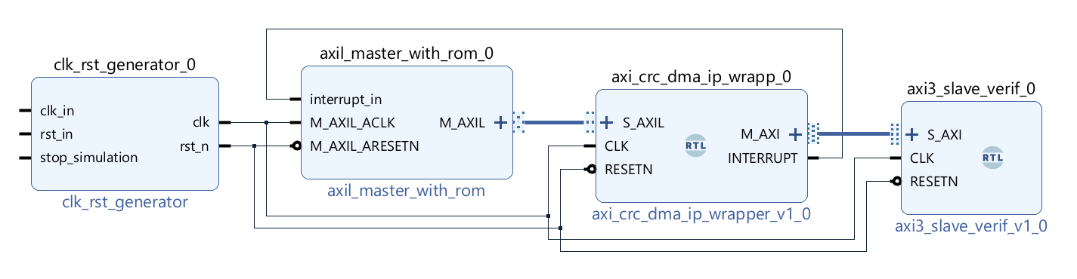
Testkonzept und Ergebnisse
Simulation CRC-DMA-IP
Manuelle Testbench
Fokus ist Verfikation des DMA-Verhaltens
Komponente axi3_slave_verif simuliert Full-AXI-Slave Schnittstelle

Slide 18
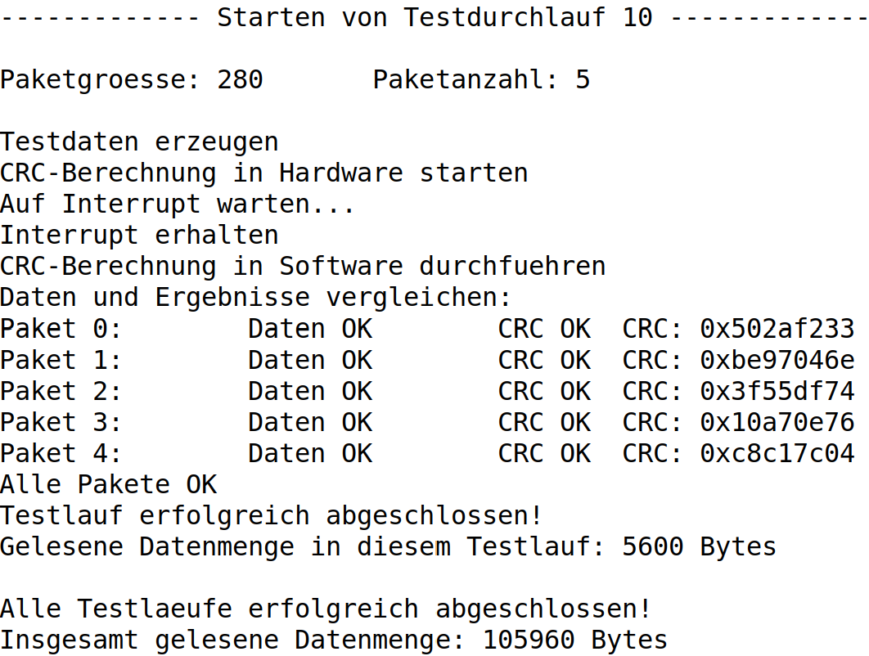
Testkonzept und Ergebnisse
Testprogramm
Wird unter Linux ausgeführt
Erzeugt zufällige Daten
IP wird mit zufälliger Paketgröße und –anzahl konfiguriert
Von IP berechnete CRCs werden mit von Software berechneten CRCs überprüft
Nur sicher getestet bis Paketanzahl von 100 und –größe von 10.000

Slide 19
Fazit und Ausblick
Erfolgreiche Verifikation des CRC-DMA-IP durch das Testprogramm
Verbesserungsmöglichkeiten:
  Schnellere CRC-Berechnung
  Vorzeitiges Stoppen des IPs
  Adressierung auf ein Byte genau

Slide 20
Vielen Dank für Ihre Aufmerksamkeit!

